Slide 1
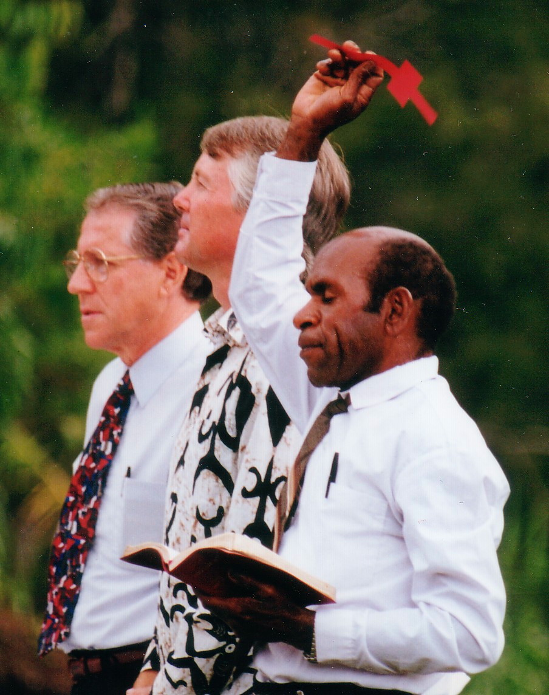

Những bài giảng đặc biệt
Truyền giảng
Lễ cưới
Lễ tang
Tiến sĩ Rick Griffith, Trường Kinh Thánh Singapore
BibleStudyDownloads.org
Notes:
Needing translation: 2, 11

Slide 2

Sao phải giới hạn trong 15 phút?
Tiết kiệm thời gian trong lớp
Nếu là một Mục sư, bạn sẽ phải giảng nhiều bài ngắn trong dịp đặc biệt trong tương lai.

Slide 3
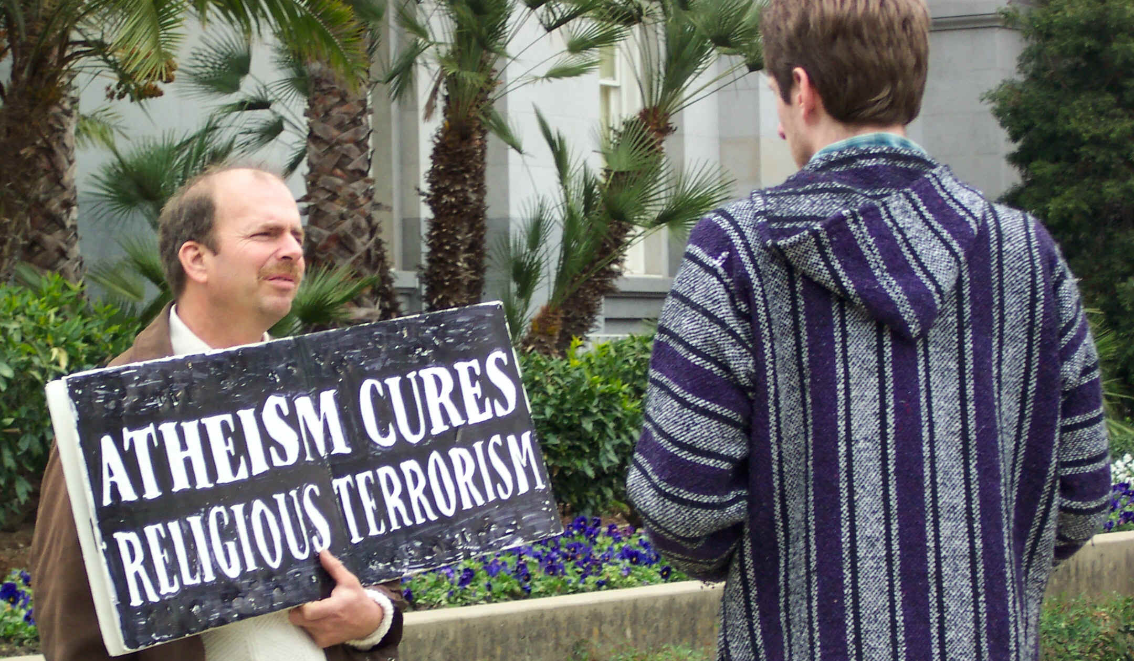
Giảng truyền giảng
Notes:
Atheism cures religious terrorism: Thuyết vô thần giải quyết vấn đề khủng bố tôn giáo

Slide 4
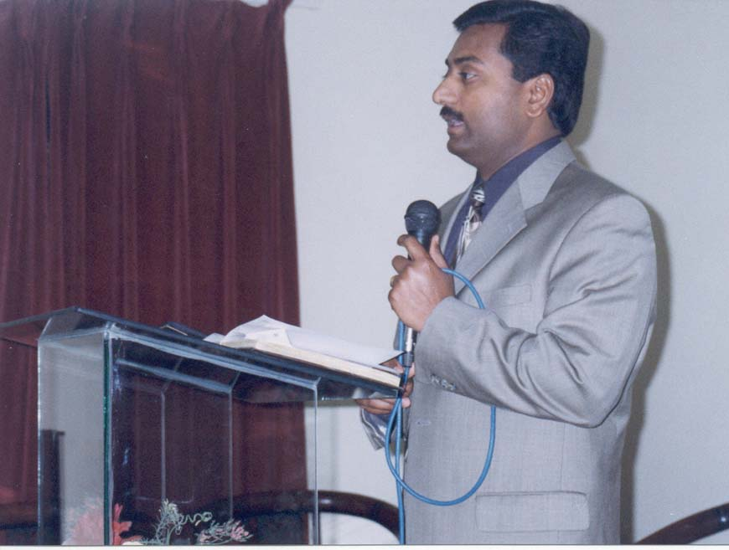
Đặc trưng của tình huống
199
Mối quan tâm của họ
Sự tấn công của ma quỉ
Thành phần đa dạng
Notes:
Mixed crowd: đa dạng của đám đông/nhiều thành phần trong đám đông

Slide 5
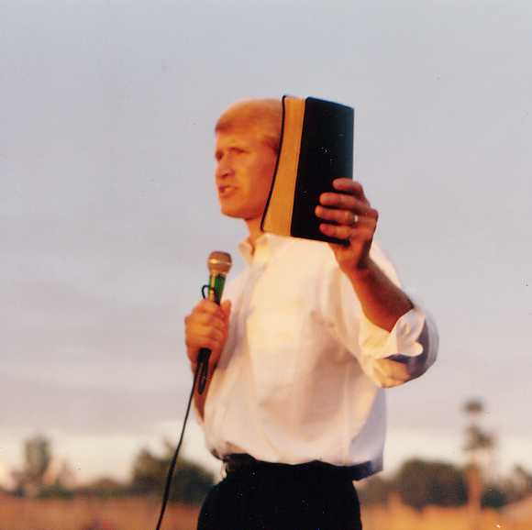
Lời khuyên về giảng truyền giảng
199

Slide 6
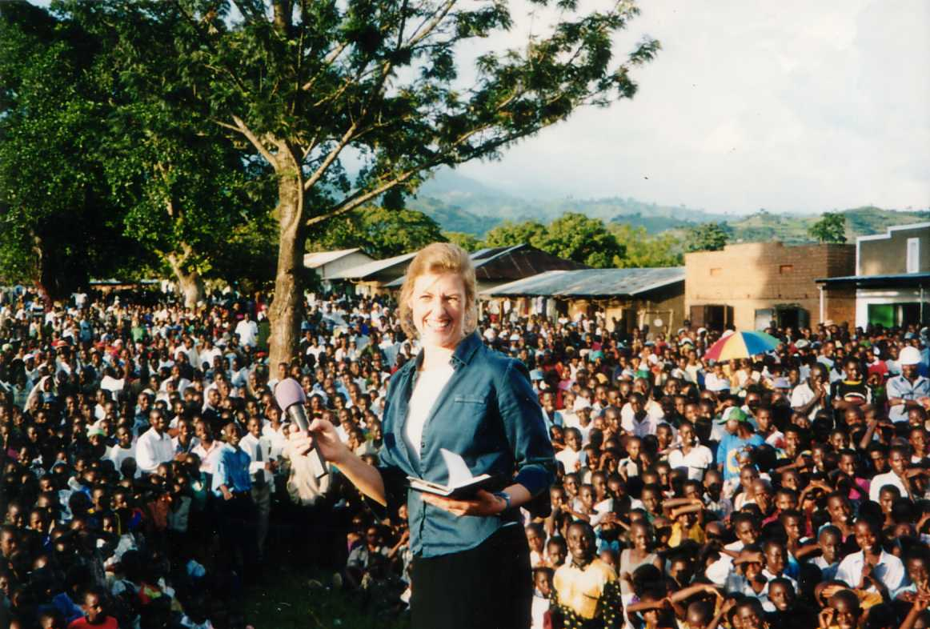
Giảng cho người chưa tin Chúa

Slide 7

Giảng sứ điệp giải kinh
199
Dùng câu chuyện Phúc Âm trong chính Lời Chúa
Notes:
Người khác lạ trên đường đền Em-ma-út

Slide 8
Giảng về Địa ngục và Giải Pháp
199
Chúa
Tái Lâm
Thời Kỳ
Hội Thánh
Vương Quốc Đời Đời
Sự
Đoán Xét

Slide 9
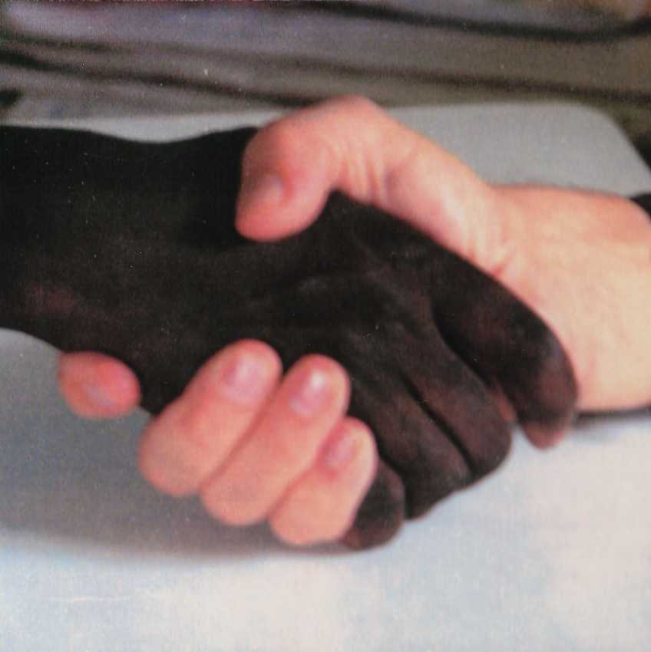
Giảng Phúc Âm
199
Đấng Christ đã chết thay cho tội lỗi của chúng ta
Ngài đã bị chôn
Ngài đã sống lại
Ngài đã hiện ra
(1 Cor. 15:1-8)

Slide 10
Dùng minh họa thay thế
200-202
Sách
Ung thư
Khai*
Con rắn
Vẽ cầu nối
Notes:
Kai stands for a boy in VN named "Kai" (see syllabus story)
Vietnamese name does not have this kind of name – Maybe Khai

Slide 11
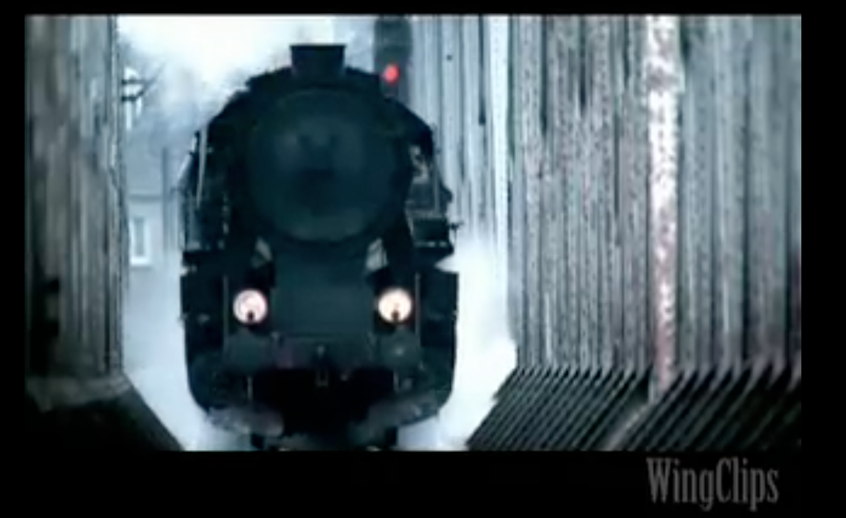
Most–The Movie
Người cha đã phải đưa ra quyết định đau đớn khi giết con trai mình để cứu sự sống của nhiều người trên đoàn tàu sắp đến.
Notes:
A father must make the painful decision to kill his own son in order to save the lives of people on an oncoming train
http://www.wingclips.com/movie-clips/most/the-bridge

Slide 12

Most–The Movie
A father must make the painful decision to kill his own son in order to save the lives of people on an oncoming train
Notes:
A father must make the painful decision to kill his own son in order to save the lives of people on an oncoming train
http://www.wingclips.com/movie-clips/most/the-bridge

Slide 13
Dùng minh họa thay thế
200-202
Sách
Ung thư
Khai*
Con rắn
Vẽ cầu nối
Song sinh
Người lính
Notes:
Kai stands for a boy in VN named "Kai" (see syllabus story)

Slide 14

12 Nguyên tắc khác từ…
199
Cầu Nguyện
Tích cực
Tập chú
Khẩn trương
Tôn cao Jêsus
Cá nhân
Đơn giản
Van nài
Công bố
Ngắn gọn
Khẩn thiết
Tin quyết
Notes:
30 phút làm kẻ chết sống lại

Slide 15
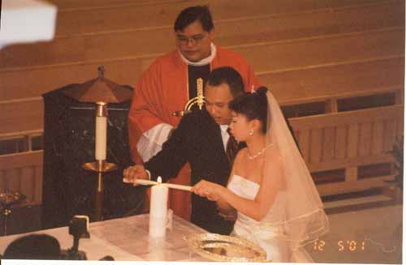
Giảng Lễ Cưới như thế nào?
204

Slide 16
Đặc trưng của sứ điệp Hôn Lễ là gì?
204

Slide 17
Mục đích họ đến không phải để nghe giảng!
204

Slide 18
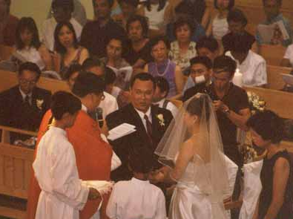
Những đặc điểm khác…
204
Họ chẳng màng nghe
Vui mừng hòa lẫn sự hồi hợp

Slide 19
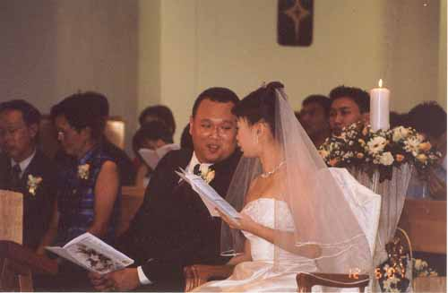
Những lời khuyên khác trong hôn lễ….
204
Ngắn gọn
Nhắm đối tượng cụ thể
Không dùng nhiều Kinh Thánh
Phải mang tính cá nhân
Dùng hài hước
Luôn luôn chia sẻ Phúc Âm

Slide 20
Giảng Lễ Tang
Giới thiệu

Slide 21
Nét đặc trưng của Lễ tang
205
Người ta không màng lắng nghe mình
Chia sẻ về đời sau
Không ai chết vào lúc thuận tiện
Hội chúng thì đa dạng
Đây là cơ hội để chia sẻ trong gia đình
Sự đau buồn là thật

Slide 22
Lời khuyên cho giảng Lễ Tang
205
Đừng quan tâm việc gợi sự thích thú
Kết hợp nhiều minh họa
Đọc nhiều lời Chúa
Dùng giọng điệu của người chăn
Phải mang tính riêng tư
Luôn luôn chia sẻ Phúc Âm
Phải ngắn gọn

Slide 23
Black

Slide 24


Tuyên Đạo Pháp—BibleStudyDownloads.org
Tải Về Tài Liệu Nghiên Cứu Kinh Thánh
Notes:
Preaching/Homiletics VN

